Slide 1
과목_학년학기_단원 | suh_h_0501_01
차시명 | 01 단원 도입
파일명 | suh_h_0501_01_0001
검토 | 담당
수학팀 | 박종민
문서 HISTORY
번호 | 버전 | 문서 작성일 | 내용 비고 | 작성자 (내선번호) | 검토자
1 | V 1.0 | 2022.06.28 | 문서발생 | 박종민
2 | V 1.0 | 2022.06.29 | 1차 검토 |  | 김예림
3 | V 2.0 | 2022.06.29 | 1차 수정 |  | 박종민
4 | V 2.0 | 2022.06.30 | 2차 검토 |  | 김예림
5
6
7
8
9
10
11

Slide 2
학습 단계 | 자료명 |  | 프레임 수 | 교과서 정보 | 파일명 | 자료 형태
도입 | 생각 열기 | 수학 퀴즈 | 1 |  | suh_h_0501_01_0001_101_1.html | Html5
전개 | 애니 | [도입 애니메이션] 알뜰 나눔 마당 | 1 | 수학 8~9쪽, 수학 익힘 8~9쪽 | suh_h_0501_01_0001_201_1.html | Html5(애니)
전개 | 단원 이야기 | [단원 이야기] 그림 속 상황 살펴보기 | 1 | 수학 8~9쪽, 수학 익힘 8~9쪽 | suh_h_0501_01_0001_202_1.html | Html5
전개 | 선수 학습 | 선수 학습 내용 살펴보기 | 1 |  | suh_h_0501_01_0001_203_1.html | Html5
전개 | 활동 | [활동 +] 무엇을 배울까요 | 1 |  | suh_h_0501_01_0001_204_1.html | Html5
정리 | 차시 예고 | 다음 시간에 배울 내용 | 1 |  | suh_h_0501_01_0001_301_1.html | Html5
총 프레임 수 |  |  | 6
내용 | 폰트 사이즈(px)
소발문 | 40
대발문 | 40
정답 텍스트(파란색 bold) | 40
말풍선 | 38
미니 팝업 | 35
미니 팝업 상단 텍스트 | 25
풀이 팝업 | 35
수학 퀴즈(타이틀) | 40
수학 퀴즈 상단 텍스트(내용) | 40
수학 퀴즈 하단 텍스트(선수 학습 단원 부분) | 35

Slide 3
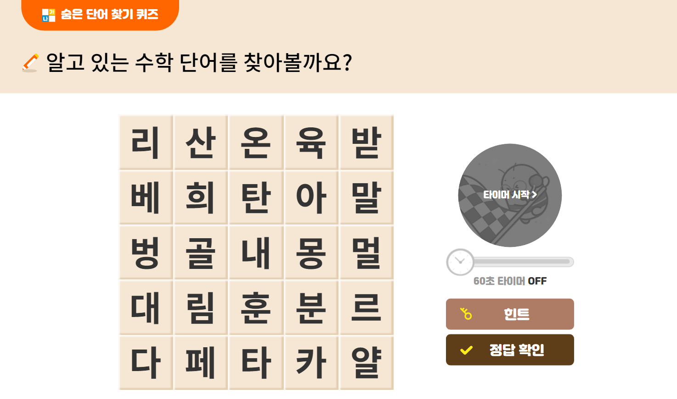
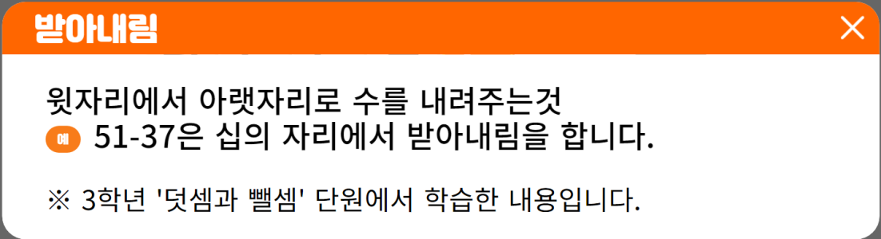
5-1
1. 자연수의 혼합 계산
suh_h_0501_01_0001_101_1
01 단원 도입
Θ Description & Function
기존 개발물 그대로 활용
https://cdata2.tsherpa.co.kr/tsherpa/multimedia/Flash/2022/curri/index.html?flashxmlnum=jmp1130&classno=E-curri05-math/51/suh_0501_01_0001/suh_0501_01_0001_101_1.html&id=1441813&classa=1
#1
40px
35px

Slide 4
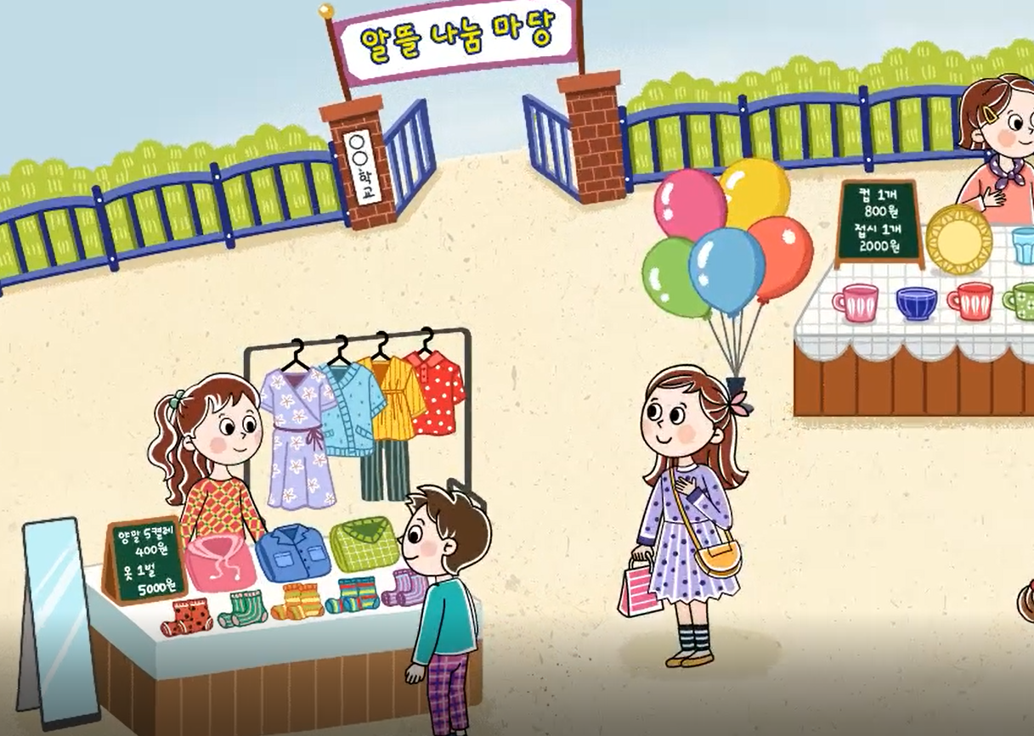
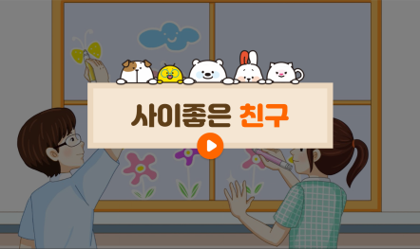
5-1
1. 자연수의 혼합 계산
suh_h_0501_01_0001_201_1
01 단원 도입
Θ Description & Function
[애니 DVD 개발물]
한대희 5-1\app\resource\contents\lesson01\ops\1\media\mp4\1_intro.mp4
[애니 게이트 참고 화면]
알뜰 나눔 마당
애니 파일명 | 1_intro.mp4

Slide 5
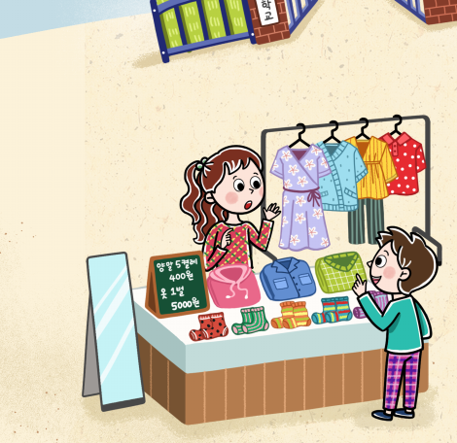



5-1
1. 자연수의 혼합 계산
suh_h_0501_01_0001_202_1
01 단원 도입
Θ Description & Function
다음 그림의 상황에 대하여 이야기해 봅시다.
1. 탭 이벤트
2. 말풍선 소스 사용.
이미지 및 말풍선 위 마우스 오버 시 회색 테두리 효과 있음
말풍선 겹치지 않게 작성.
3. 확대 버튼 및 풀 팝업창(다음 슬라이드)
4. 답 칸 클릭하면 답 나타남. 정답 확인 버튼은 정답 가리기로 토글 됨.
#1
물음 1
물음 2
물음 3
물음 4
#2
그림은 어떤 상황인가요?
양말 한 켤레와
옷 한 벌을 사면
모두 얼마예요?
알뜰 나눔 마당에 다양한 물건들이 있고, 사람들이 많이 모여 있습니다.
#3
#4
삽화 파일명 | LH 서버 > 원본 삽화 폴더 > 1단원 > (도비라)5-1-1.psd

Slide 6

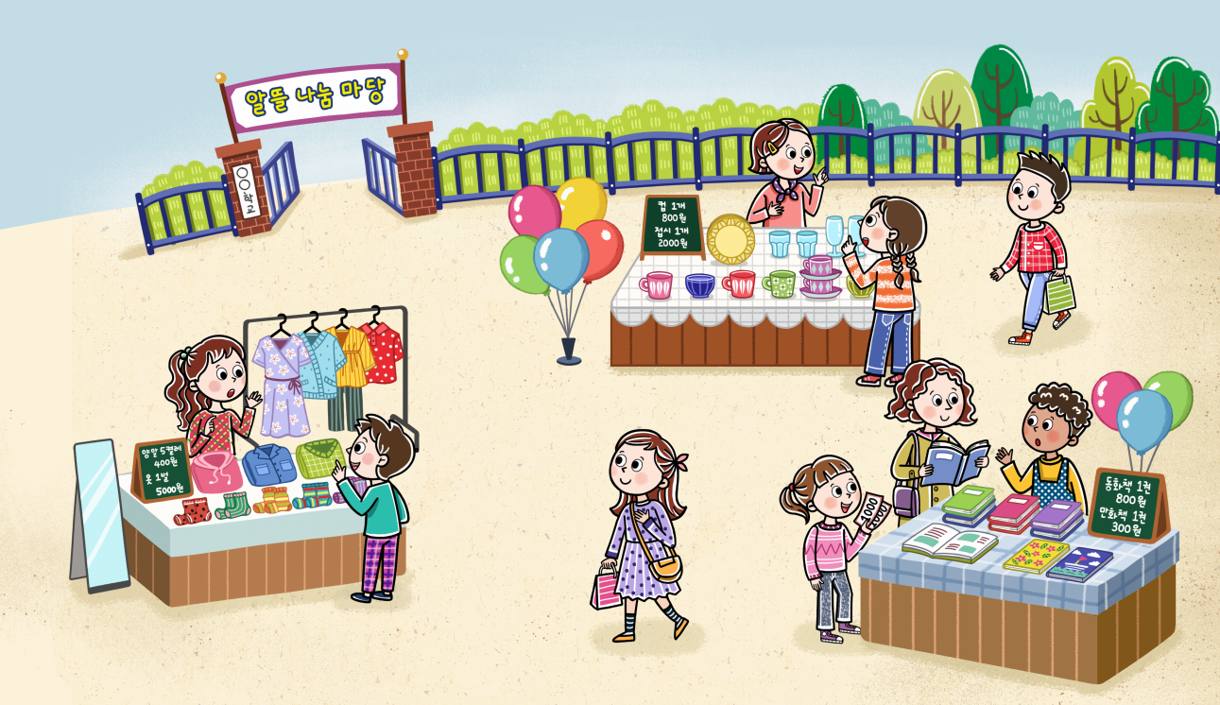
5-1
1. 자연수의 혼합 계산
suh_h_0501_01_0001_202_1
01 단원 도입
Θ Description & Function
#2
< 확대 버튼 클릭 시 나타나는 화면>
말풍선 소스 사용.
-말풍선이 서로 겹치지 않고 가격표를 가리지 않도록 작성.
확대 기능 사용
생각하는 말풍선 사용.
컵 세 개와
접시 한 개를 사면
모두 얼마예요?
#1
동화책 한 권과
만화책 한 권 주세요.
여기 2000원이요.
#3
2000원에서
거스름돈은 얼마를
줘야 할까?
양말 한 켤레와
옷 한 벌을 사면
모두 얼마예요?
삽화 파일명 | LH 서버 > 원본 삽화 폴더 > 1단원 > (도비라)5-1-1.psd

Slide 7
5-1
1. 자연수의 혼합 계산
suh_h_0501_01_0001_202_1
01 단원 도입
Θ Description & Function
다음 그림의 상황에 대하여 이야기해 봅시다.
확대 버튼 및 풀 팝업창(6번 슬라이드)
답 칸 클릭하면 답 나타남. 정답 확인 버튼은 정답 가리기로 토글 됨.
물음 1
물음 2
물음 3
물음 4
양말 한 켤레와 옷 한 벌의 값을 합한 가격은 어떻게 구할 수 있을까요?
양말 한 켤레와
옷 한 벌을 사면
모두 얼마예요?
양말 5켤레 가격을 5로 나누고, 옷 한 벌의 가격을 더합니다.
#1
#2

Slide 8
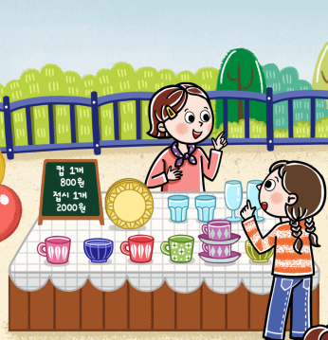
5-1
1. 자연수의 혼합 계산
suh_h_0501_01_0001_202_1
01 단원 도입
Θ Description & Function
다음 그림의 상황에 대하여 이야기해 봅시다.
확대 버튼 및 풀 팝업창(6번 슬라이드)
답 칸 클릭하면 답 나타남. 정답 확인 버튼은 정답 가리기로 토글 됨.
물음 1
물음 2
물음 3
물음 4
컵 세 개와
접시 한 개를 사면
모두 얼마예요?
컵 3개와 접시 한 개의 가격은 어떻게 구할 수 있을까요?
컵 한 개의 가격에 3을 곱한 가격과 접시 한 개의 가격을 더합니다.
#1
#2

Slide 9
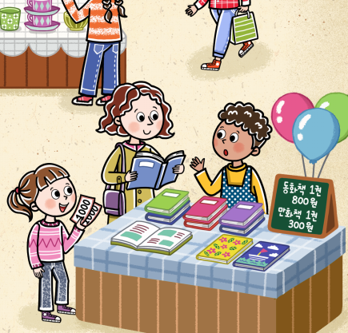
5-1
1. 자연수의 혼합 계산
suh_h_0501_01_0001_202_1
01 단원 도입
Θ Description & Function
다음 그림의 상황에 대하여 이야기해 봅시다.
확대 버튼 및 풀 팝업창(6번 슬라이드)
답 칸 클릭하면 답 나타남. 정답 확인 버튼은 정답 가리기로 토글 됨.
생각하는 말풍선 사용.
물음 1
물음 2
물음 3
물음 4
2000원에서
거스름돈은 얼마를
줘야 할까?
동화책 한 권과 만화책 한 권을 산 다음 2000원을 낸다면 거스름돈으로 받는 가격은 어떻게 구할 수 있을까요?
#3
먼저 물건값을 더한 다음 2000원에서 뺍니다.
동화책 한 권과
만화책 한 권 주세요.
여기 2000원이요.
#1
#2

Slide 10




5-1
1. 자연수의 혼합 계산
suh_h_0501_01_0001_203_1
01 단원 도입
#1
Θ Description & Function
[선수 학습 내용 알아보기]
탭 이벤트
전자저작물(DVD) 아이콘 사용
(1_0_02.html)
초등 수학\3_002_2015개정\수학 5-1 지도서\app\resource\contents\lesson01\ops\1
정답 확인 버튼 없음.
#2
물음 1
물음 2
물음 3
#3
세 수의 계산
28＋16－14＝30
①
44
②
30
#4

Slide 11

5-1
1. 자연수의 혼합 계산
suh_h_0501_01_0001_203_1
01 단원 도입
Θ Description & Function
정답 확인 버튼 없음.
물음 1
물음 2
물음 3
(몇십몇)×(몇)
 | 2 | 3
× |  | 5
 | 1 | 5
1 | 0 | 0
1 | 1 | 5
··· 3×5
··· 20×5
#1

Slide 12
5-1
1. 자연수의 혼합 계산
suh_h_0501_01_0001_203_1
01 단원 도입
Θ Description & Function
정답 확인 버튼 없음.
물음 1
물음 2
물음 3
(세 자리 수)÷(한 자리 수)
 |  | 7 | 9
5 | 3 | 9 | 5
 | 3 | 5 | 0
 |  | 4 | 5
 |  | 4 | 5
 |  |  | 0
··· 5×70
··· 5×9
#1

Slide 13


5-1
1. 자연수의 혼합 계산
suh_h_0501_01_0001_204_1
01 단원 도입
Θ Description & Function
단원 학습 목표
[단원 학습 목표]
2. 보니 캐릭터 사용. 캐릭터 또는 말줄임 버튼을 각각 클릭하면 상단에 말풍선과 함께 음성이 나옴 (다음 슬라이드)
#1
1
#2

Slide 14
5-1
1. 자연수의 혼합 계산
suh_h_0501_01_0001_204_1
01 단원 도입
Θ Description & Function
단원 학습 목표
1. 내레이션: 재클릭 시 말풍선이 사라지고 내레이션 멈춤.
2. 캐릭터를 클릭하면 상단에 말풍선이 나타나고 내레이션이 나옴.
1
자연수의 여러 가지
혼합 계산식을 배울 것
같아요.
내레이션: 캐릭터(보니, 여)
suh_h_0501_01_0001_204_1
자연수의 여러 가지 혼합 계산식을 배울 것 같아요.
#2
#1
#2

Slide 15


5-1
1. 자연수의 혼합 계산
suh_h_0501_01_0001_301_1
01 단원 도입
Θ Description & Function
#1
[다음 시간에 배울 내용]
1
다음 시간에는 무엇을 배울까요?
덧셈과 뺄셈이 섞여 있는 식을 계산해 볼까요
10~11쪽
10~11쪽

